Slide 1


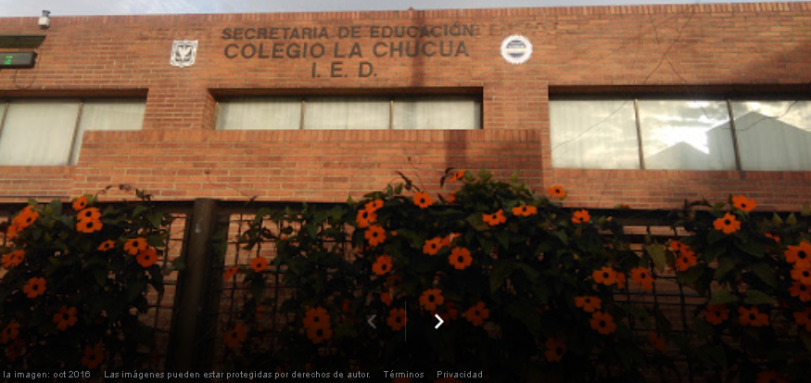

BIENVENIDOS A LA CHUCUA
BIENVENIDOS A LA CHUCUA
https://www.mineducacion.gov.co/1759/articles-307150_archivo_pdf_guia39.pdf

Slide 2
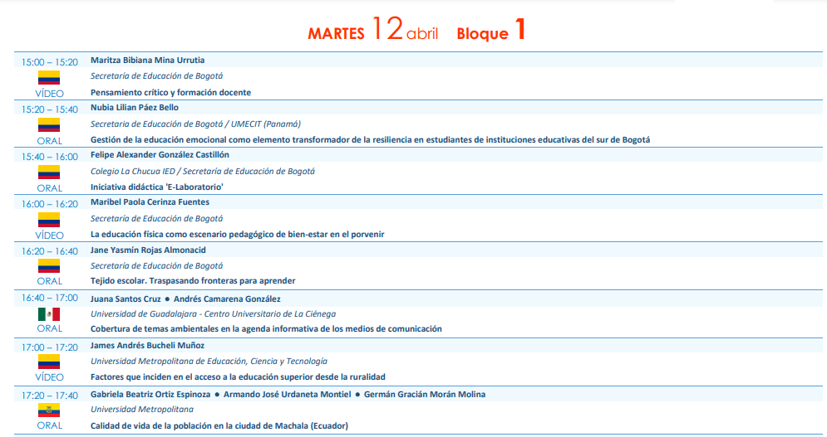
Se llego la HORA

Slide 3
REFERENTES
Global
Latinoamericano
Colombia

Slide 4
Normatividad
Ley 1014 de 2006
Ley 1834 de 2017
Cartilla 39 MEN

Slide 5
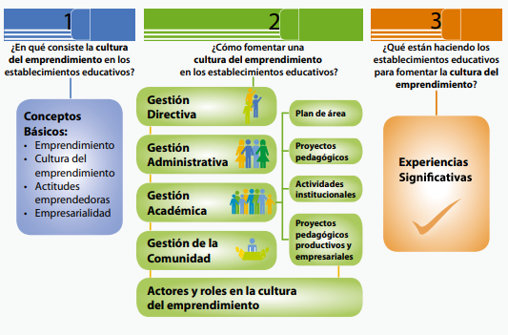
https://www.mineducacion.gov.co/1759/articles-307150_archivo_pdf_guia39.pdf

Slide 6
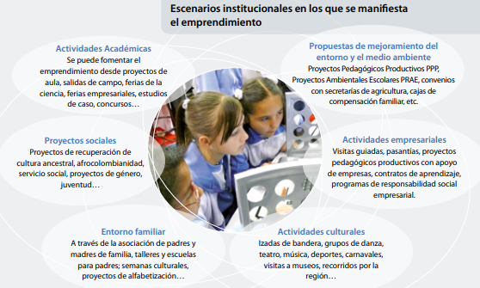
HACIENDO BENCHMARKING
https://www.mineducacion.gov.co/1759/articles-307150_archivo_pdf_guia39.pdf

Slide 7
METODOLOGICAMENTE
THINK
GET
THINK
THINK
THINK
THINK
HAPPY
https://www.mineducacion.gov.co/1759/articles-307150_archivo_pdf_guia39.pdf

Slide 8
E- LABORATORIO
Es un espacio dedicado al fomento y desarrollo de las ideas de los participantes emprendedores
donde tienen la libertad de mejorar o generar ideas, llevando su concepto a la realidad más allá del
pensamiento de crear una empresa.
https://www.mineducacion.gov.co/1759/articles-307150_archivo_pdf_guia39.pdf

Slide 9
E- LABORATORIO
TERRITORIO
INTERACCION CON LAS TICs
SUSTENTABLE
CO WORKING
SUSTENTABLE
PROYECTOS INCLUSIVOS
PROYECTOS DIVERSOS
CAPACIDADES EMPRENDEDORAS
https://www.mineducacion.gov.co/1759/articles-307150_archivo_pdf_guia39.pdf

Slide 10
RESULTADOS ALCANZADOS
Semana de emprendimiento
Implementación del laboratorio de emprendimiento ( E- Laboratorio)
Seminario de emprendimiento
Elevator pitch
Implementación de design thinking
https://www.mineducacion.gov.co/1759/articles-307150_archivo_pdf_guia39.pdf

Slide 11
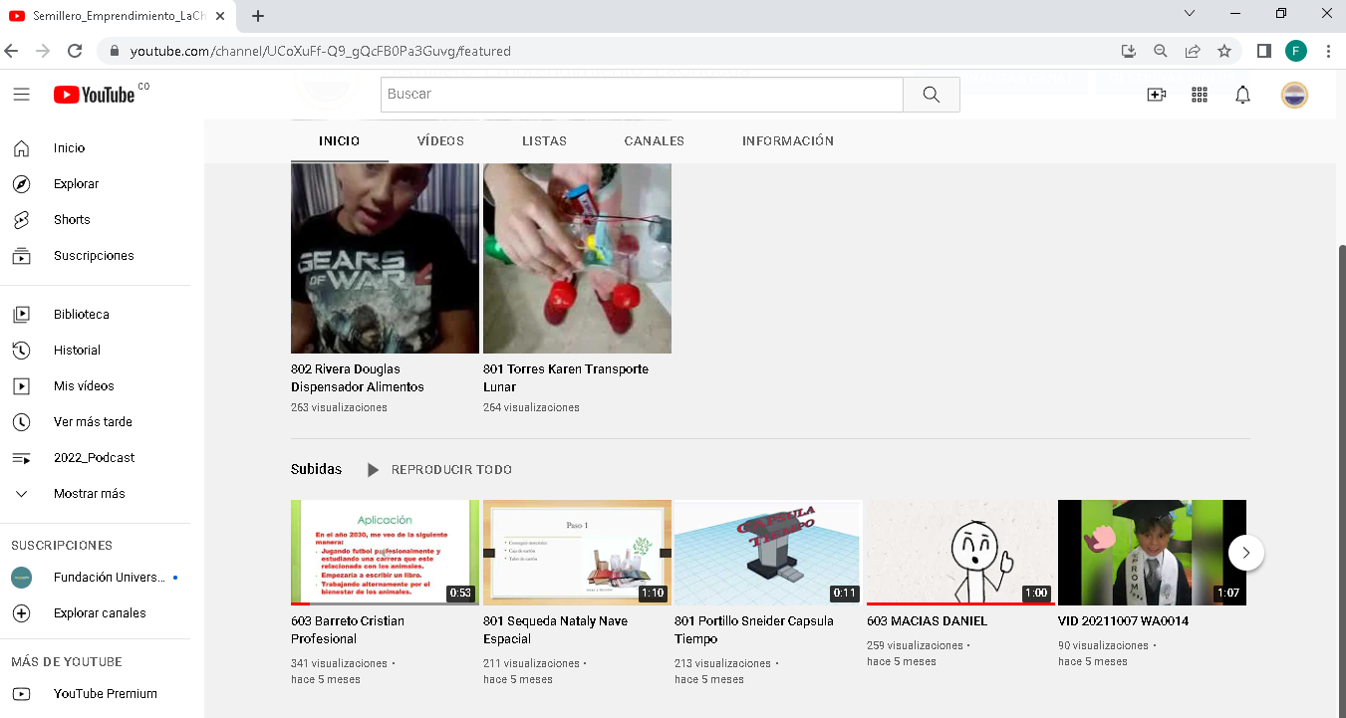
RESULTADOS ALCANZADOS
https://www.mineducacion.gov.co/1759/articles-307150_archivo_pdf_guia39.pdf

Slide 12
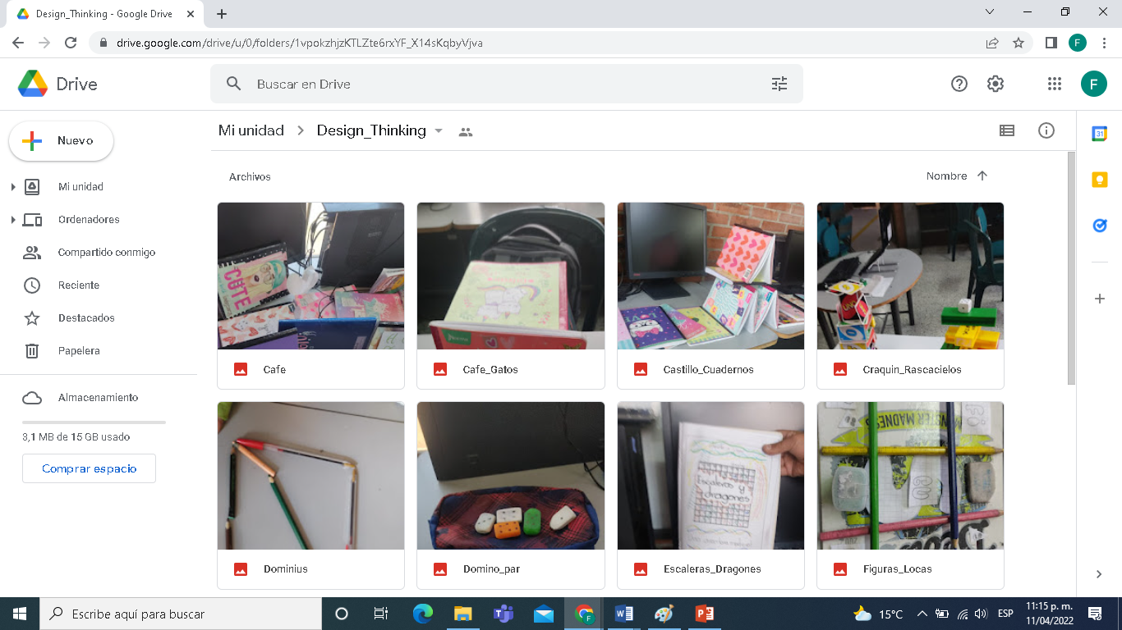
RESULTADOS ALCANZADOS
https://www.mineducacion.gov.co/1759/articles-307150_archivo_pdf_guia39.pdf

Slide 13
RETOS
Fortalecimiento de las redes de conocimiento interinstitucional
2. Aprendizaje del error (rediseño de estrategias didácticas para con el estudiante)
3. Sistematización de las guías de aprendizaje
4. Fortalecimiento de la estrategia didáctica-
https://www.mineducacion.gov.co/1759/articles-307150_archivo_pdf_guia39.pdf

